Slide 1
Солунина Светлана Юрьевна
Музыкальный руководитель первой квалификационной категории
Муниципальное автономное дошкольное образовательное учреждение центр развития ребёнка - детский сад №196
« Петушок»
Нижний Новгород
2015
Notes:
Уважаемые председатель и члены аттестационной комиссии. Вашему вниманию представляется аттестационная работа музыкального руководителя Муниципальное автономное дошкольное образовательное учреждение центр развития ребёнка детский сад №196 "Петушок" Советский район г. Нижний Новгород.
Образование- среднее педагогическо-музыкальное- Горьковское педагогическое училище, отделение «Музыкальное воспитание», присвоена квалификация- учитель пения и музыкальный руководитель, общий педагогический стаж- 33года , первая квалификационная категория. Заявленная квалификационная категория первая.

Slide 2
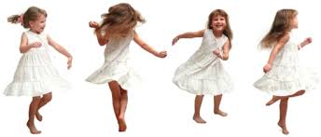
Художественно- эстетическое развитие дошкольников через танец. ( программа дополнительного образования)
Танец является богатейшим источником эмоциональных впечатлений ребенка, формирует его «художественное я».
Notes:
Тема моей аттестационной работы- «Художественно- эстетическое развитие дошкольников через танец» ( программа дополнительного образования).
Актуальность проблемы определяется тем, что художественно-эстетическое развитие - важнейшая сторона воспитания ребенка. Оно способствует обогащению чувственного опыта, эмоциональной сферы личности, влияет на познание нравственной стороны действительности, повышает и познавательную активность. Эстетическое развитие является результатом эстетического воспитания. Составляющей этого процесса становится художественное образование - процесс усвоения искусствоведческих знаний, умений, навыков, развития способностей к художественному творчеству. Среди множества форм художественного воспитания подрастающего поколения хореография занимает особое место. Занятия танцами по программе дополнительного образования учат понимать и создавать прекрасное, развивает образное мышление, фантазию. Хореография обладает огромными возможностями для полноценного эстетического совершенствования ребенка, для его гармоничного духовного и физического развития. Танец является богатейшим источником эмоциональных впечатлений ребенка, формирует его «художественное я».

Slide 3
Цель и задачи, ожидаемый результат.
Задачи:
Развитие предпосылок ценностно – смыслового восприятия и понимания произведений искусства (словесного, музыкального, изобразительного), мира природы.
Становление эстетического отношения к окружающему миру.
Формирование элементарных представлений о танцевальных жанрах.
Восприятие музыки, танца.
Реализация самостоятельной творческой деятельности детей (танцевальной и музыкальной).
Цель: Всестороннее развитие ребенка- формирование способностей и качеств личностей, средствами музыки и ритмических движений.
Ожидаемый результат:
У воспитанников: • повысить качество усвоения знаний во время непосредственно образовательной деятельности и вне её (умение различать различные жанры музыкальных произведений (пляска, вальс, полька, марш) ; • проявление интереса к танцу и желания танцевать; • активизировать эмоциональную отзывчивость; • проявление творческого самовыражения в танце.
У родителей : • повышение музыкальной и хореографической культуры; • мотивация на эмоционально-личностное и эстетическое развитие ребёнка в условиях семейного воспитания.
Для педагогов : • повышение уровня компетентности в музыкальной и хореографической деятельности; • инновационные изменения в организации воспитательно-образовательного процесса; • творческое использование танца в различных видах детской деятельности.
Notes:
Цель: Всестороннее развитие ребенка- формирование способностей и качеств личностей, средствами музыки и ритмических движений. Задачи:
Развитие предпосылок ценностно – смыслового восприятия и понимания произведений искусства (словесного, музыкального, изобразительного), мира природы.
Становление эстетического отношения к окружающему миру.
Формирование элементарных представлений о танцевальных жанрах.
Восприятие музыки, танца.
Реализация самостоятельной творческой деятельности детей (танцевальной и музыкальной).
Ожидаемый результат:
У воспитанников: • повысить качество усвоения знаний во время непосредственно образовательной деятельности и вне её (умение различать различные жанры музыкальных произведений (пляска, вальс, полька, марш) ; • проявление интереса к танцу и желания танцевать; • активизировать эмоциональную отзывчивость; • проявление творческого самовыражения в танце.
У родителей : • повышение музыкальной и хореографической культуры; • мотивация на эмоционально-личностное и эстетическое развитие ребёнка в условиях семейного воспитания.
Для педагогов : • повышение уровня компетентности в музыкальной и хореографической деятельности; • инновационные изменения в организации воспитательно-образовательного процесса; • творческое использование танца в различных видах детской деятельности.

Slide 4
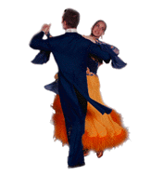
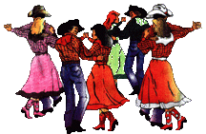
Этапы работы
1 этап
Подготовительный - стартовый мониторинг, изучение и подбор методической литературы, выбор методики, комплексное планирование работы.
2 этап
Формирующий -создание условий для художественно-эстетического развития дошкольников: оформление ППРС, взаимодействие с детьми, родителями, педагогами ,социумом.
3 этап
Заключительный - повторный мониторинг, анализ работы, подведение итогов, планирование перспективы работы
Направления работы
Ритмика
Игровые-
Танцы
шуточные
танцы
народов
мира
Современные
детские
танцы
Бальные
танцы
Notes:
Этапы работы:
1этап- (август2014 года) Подготовительный - стартовый мониторинг, изучение и подбор методической литературы, выбор методики, комплексное планирование работы;
2 этап- ( сентябрь 2014- апрель 2015 )Формирующий -создание условий для художественно-эстетического развития дошкольников: оформление ППРС, взаимодействие с детьми, родителями, педагогами ,социумом;
3 этап- (апрель-май 2015 ) Заключительный - повторный мониторинг, анализ работы, подведение итогов, планирование перспективы работы.
Направления работы:
Ритмика;
Игровые- шуточные танцы;
Танцы народов мира;
Современные детские танцы;
Бальные танцы.

Slide 5
1 этап- стартовый мониторинг
Критерии оценки(Э.П.Костина)
развитие музыкального восприятия
развитие музыкально-ритмического чувства и в связи с этим ритмичности движений
развитие у детей согласованию движений с характером музыкального произведения
развитие пространственных и временных ориентировок
уровень развития музыкально-ритмических умений и навыков через игры, пляски и упражнения
развитие художественно-творческих способностей
Notes:
На 1 этапе работы с детьми 3 старшие и 2 подготовительной группы (100 детей) была проведена стартовый мониторинг методом наблюдения по следующим критериям оценки, разработанной Элеонорой Павловной Костиной:
развитие музыкального восприятия
развитие музыкально-ритмического чувства и в связи с этим ритмичности движений
развитие у детей согласованию движений с характером музыкального произведения
развитие пространственных и временных ориентировок
развитие музыкально-ритмических умений и навыков через игры, пляски и упражнения
развитие художественно-творческих способностей.
По итогам диагностирования, получили следующие результаты: у 60 детей(60%)- средние показатели развития , у 8 детей(8%)- высокие показатели развития, у 32 детей ( 32;)- низкие показатели развития художественно- творческих способностей.
По итогам мониторинга можно сделать вывод, что необходимо создание системы работы по художественно-эстетическому воспитанию через танец, которое обеспечит эмоциональное благополучие каждого ребенка и на этой базе развитие его духовного, творческого потенциала, создание условий для его самореализации.

Slide 6
Система работы по художественно-эстетическому воспитанию состоит из взаимосвязанных между собой компонентов:
Обновление содержания образования (выбор программ и технологий);
Создание условий для художественно-эстетического воспитания (кадровое обеспечение, учебно-методическое обеспечение, создание предметно - развивающей среды);
Организация образовательного процесса (работа с детьми и родителями)
Координация работы с другими учреждениями и организациями
Notes:
Система работы по художественно-эстетическому воспитанию состоит из взаимосвязанных между собой компонентов:
• Обновление содержания образования (выбор программ и технологий); • Создание условий для художественно-эстетического воспитания (кадровое обеспечение, учебно-методическое обеспечение, создание предметно - развивающей среды); • Организация образовательного процесса (работа с детьми и родителями); • Координация работы с другими учреждениями и организациями. Обновление содержания образования.

Slide 7
Программно-методическое обеспечение
Принципы
взаимодействия
с детьми
Программа музыкального образования детей дошкольного возраста «Камертон» Э.П. Костина
Буренина А.И. «Топ, хлоп, малыши. Программа по музыкально-ритмическому воспитанию»
Буренина А.И. «Танцевальная мозаика». Программа по музыкально-ритмическому воспитанию»
Зарецкая Н.В. Танцы в детском саду
Фирилева Ж.Е., Сайкина Е.Г. «СА-ФИ-ДАНСЕ».
Танцевально – игровая гимнастика для детей».
-Принцип дидактики («построение» учебного процесса от простого к сложному).
- Принцип актуальности (предлагает максимальную приближенность содержания
программы к реальным условиям деятельности детского объединения).
- Принцип системности (подразумевает систематическое проведение занятий).
- Принцип творчества и успеха – индивидуальная и коллективная деятельность
позволяет определить и развить индивидуальные особенности воспитанников
Notes:
Программно- методическое обеспечение:
Работа в строится в соответствии Образовательной программы в сочетании с технологиями программ:
Программа музыкального образования детей дошкольного возраста «Камертон» Э.П. Костина
Буренина А.И. «Топ, хлоп, малыши» и «Танцевальная мозаика». Программа по музыкально-ритмическому воспитанию»
Зарецкая Н.В. Танцы в детском саду.
Фирилева Ж.Е., Сайкина Е.Г. «СА-ФИ-ДАНСЕ». Танцевально – игровая гимнастика для детей».
Принципы работы:
Принцип дидактики («построение» учебного процесса от простого к сложному).
- Принцип актуальности (предлагает максимальную приближенность содержания
программы к реальным условиям деятельности детского объединения).
- Принцип системности (подразумевает систематическое проведение занятий).
- Принцип творчества и успеха – индивидуальная и коллективная деятельность позволяет определить и развить индивидуальные особенности воспитанников.

Slide 8
Тематическое планирование
№ | Тема | Количество часов
1. | Теория- вводное занятие: А) Организационная работа. Б) Техника безопасности. В) История танца | 1
2. | Азбука музыкального движения: А) Вырабатывать осанку, умение держать голову и корпус прямо. Б) Различать и точно передавать в движениях начало и окончание музыкальных фраз. В) Учить передавать в движении простейший ритмический рисунок. Г) формировать понятие о трех жанрах музыки: марш-танец- песня. Д) Воспитывать дружеские взаимоотношение в танцах, умение подчинять свои интересы интересам всего коллектива | 4
3. | Ритмика : А) Характер музыки. Б) Темп музыки. В) Динамика. Г) Метроритм. | 4
4. | Разучивание танцевальных движений :А) Шаг и бег в различных рисунках. Б) Разучивание музыкальных движений, включающие коллективно-порядковые и ритмические упражнения, имеющие целью музыкально-ритмические движения для дальнейшего использования при разучивании танцев. | 7
5. | Разучивание танцев :А) Полька. Б) Новогодний В) На усмотрение преподавателя Г) Вальс. | 10
6. | Спортивно-акробатическая азбука: А) Растяжка. | 4
7. | Концертное выступление: А) Выступление на Новогоднем празднике. Б) Выступление на 23 февраля, 8 марта. В) Выступление на отчетном концерте. Г) выступление на фестивале «Весенние капельки» | 3
Notes:
Учебно - тематический план. № Тема Кол-во час. 1. Теория. Вводное занятие. 1 2. Азбука музыкального движения. 4 3. Ритмика 4 4. Разучивание танцевальных движений. 7 5. Разучивание танца. 10 6. Спортивно- акробатическая азбука. 4 7. Концертное выступление. 3 8. Всего 33 Программа работы рассчитана на 3 года обучения с ежегодным усложнением курса обучения. Распределение времени осуществлено с учетом продолжительности НОД 30 минут. Содержание программы. 1. Теория. Вводное занятия. -1час. А) Организационная работа. Б) Техника безопасности. В) История танца. 2. Азбука музыкального движения-4 часа. А) Вырабатывать осанку, умение держать голову и корпус прямо. Б) Различать и точно передавать в движениях начало и окончание музыкальных фраз. В) Учить передавать в движении простейший ритмический рисунок. Г) формировать понятие о трех жанрах музыки: марш-танец- песня. Д) Воспитывать дружеские взаимоотношение в танцах, умение подчинять свои интересы интересам всего коллектива. 3. Ритмика-4 час. А) Характер музыки. Б) Темп музыки. В) Динамика. Г) Метроритм. 4) Разучивание танцевальных движений-7 часов. А) Шаг и бег в различных рисунках. Б) Разучивание музыкальных движений, включающие коллективно-порядковые и ритмические упражнения, имеющие целью музыкально-ритмические движения для дальнейшего использования при разучивании танцев. 6) Разучивание танцев-10 часа. А) Полька. Б) Новогодний В) На усмотрение преподавателя Г) Вальс. 7) Спортивно-акробатическая азбука- 4 часов. А) Растяжка. 9. Концертное выступление-3 часа. А) Выступление на Новогоднем празднике. Б) Выступление на 23 февраля, 8 марта. В) Выступление на отчетном концерте.

Slide 9
2этап Виды ,структура и формы занятий
ВИДЫ ЗАНЯТИЙ
учебное занятие; занятие – игра ; открытое занятие ;
СТРУКТУРА ЗАНЯТИЯ
ФОРМЫ ЗАНЯТИЙ
Организационная часть: поклон-приветствие, построение.
Заключительная часть: игра, релаксация, поклон-прощание
Основная часть: разминка, разучивание и повторение танцевальных элементов.
класс – концерт; занятие – путешествие.
Коллективная , групповая, подгрупповая, парная, индивидуальная ,подготовка к сольному номеру.
.
Notes:
На 2 этапе в работе были использованы приоритетные виды занятий:
учебное занятие; занятие – игра ; открытое занятие ;
класс – концерт; занятие – путешествие.
СТРУКТУРА ЗАНЯТИЯ:
Организационная часть: поклон-приветствие, построение.
Основная часть: разминка, разучивание и повторение танцевальных элементов.
Заключительная часть: игра, релаксация, поклон-прощание
ФОРМЫ ЗАНЯТИЙ:
коллективная
групповая
подгрупповая
парная
индивидуальная
подготовка к сольному номеру

Slide 10
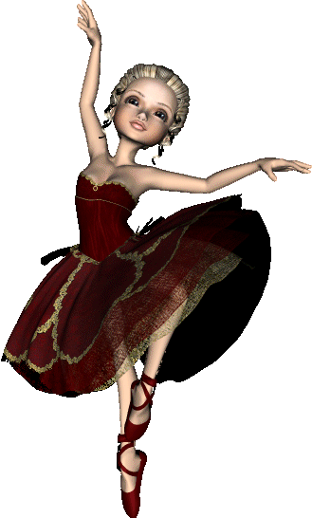
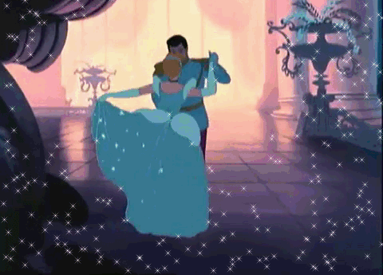
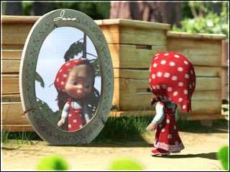
Методы работы
Метод убеждения
Метод приучения
Метод проблемных ситуаций
Метод сопереживания
Оъяснительно-иллюстративный (моделирование)
Игровой метод
Метод ИКТ
Notes:
Методы:
Педагогическая наука и практика определяют ряд наиболее эффективных методов, способствующих формированию у детей эстетических чувств, отношений, суждений, оценок, практических действий:
— метод убеждения, направленный на развитие эстетического восприятия, оценки, первоначальных проявлений вкуса;
— метод приучения, упражнения в практических действиях, предназначенных для преобразования окружающей среды и выработки навыков культуры поведения;
— метод проблемных ситуаций, побуждающих к творческим и практическим действиям;
— метод побуждения к сопереживанию, эмоционально-положительной отзывчивости на прекрасное и отрицательному отношению к безобразному в окружающем мире. Например, объяснительно-иллюстративный метод вызывает исполнительские, репродуктивные действия («Танцуй, как я показываю». — Ребенок точно следует указаниям).
Метод объяснительно-побуждающий ориентирует на самостоятельный поиск («Послушай пьесу, подумай, какого она характера. Двигайся в танце, как тебе подсказывает музыка»).
Игровой метод;
Метод ИКТ (информационно- компьютерных технологий)

Slide 11
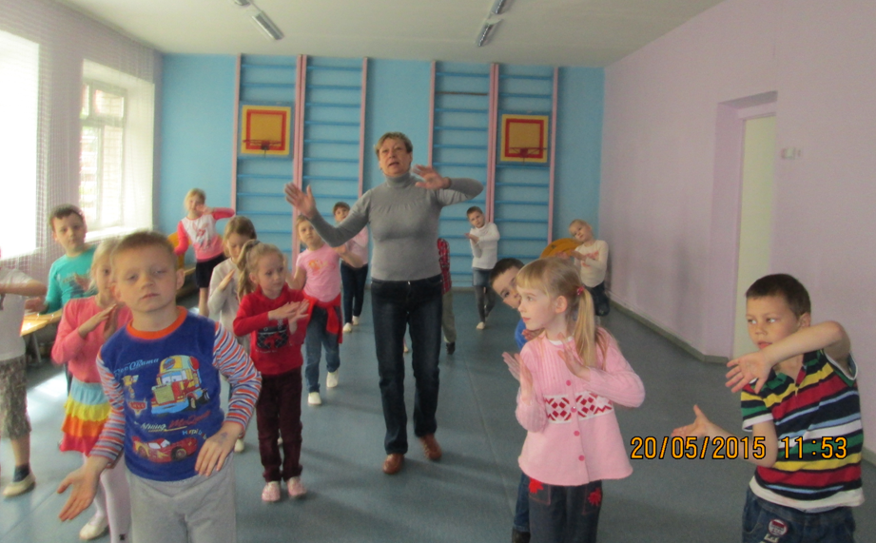
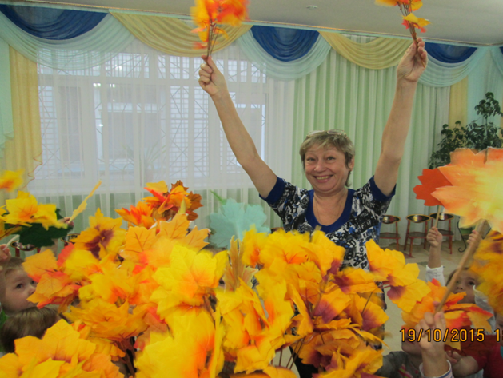
Виды и формы взаимодействия с детьми
во время занятий;
в процессе музыкальных развлечений, праздников;
в самостоятельной деятельности;
на различных фестивалях и конкурсах
Notes:
На 2 этапе работа по художественно-эстетическому развитию детей осуществляется через различные виды и формы взаимодействия с детьми :
во время занятий;
в процессе музыкальных развлечений, праздников;
в самостоятельной деятельности;
на различных фестивалях и конкурсах.

Slide 12
Виды и формы взаимодействия с родителями
Дни открытых дверей
Консультации на сайте ДОУ
Родительские собрания
Информирование в консультативном центре ДОУ с использованием метода ИКТ
Участие в праздниках
Анкетирование и другие
Notes:
Виды и формы взаимодействия с родителями:
Дни открытых дверей
Консультации на сайте ДОУ
Родительские собрания
информирование консультативные центры-с использованием ИКТ
Участие в праздниках
Анкетирование и другие

Slide 13
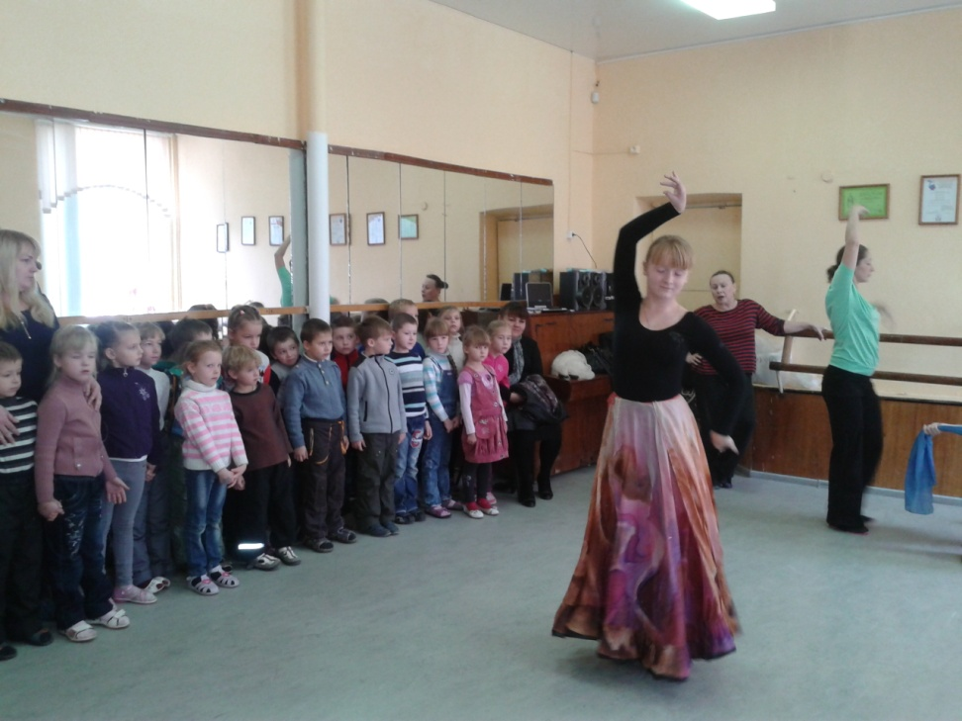
Виды и формы взаимодействия с педагогами ДОУ и социумом
Педагогические советы
Совместное комплексно-
тематическое планирование
фестивали ,конкурсы и праздники
методические объединения
школа молодого педагога
экскурсии в ДШИ №6
представление опыта работы на районном, федеральном уровнях (публикации на сайте МААМ).
Notes:
Виды и формы взаимодействия с педагогами ДОУ и социумом:
Педагогические советы
Совместное комплексно-
тематическое планирование
фестивали ,конкурсы и праздники
методические объединения
школа молодого педагога
экскурсии в ДШИ №6
представление опыта работы на районном, федеральном уровнях (публикации на сайте МААМ).

Slide 14
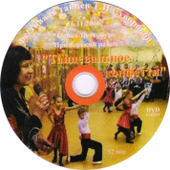
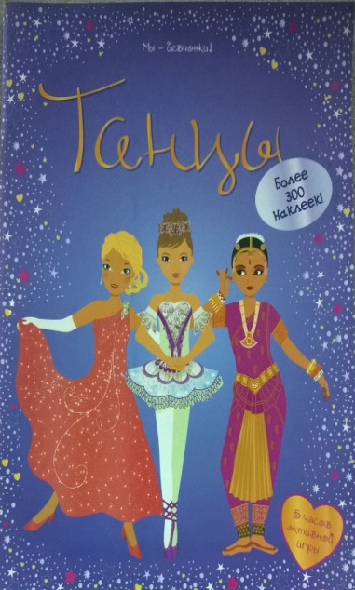
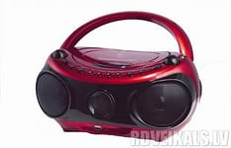
Пространственная предметно-развивающая среда
Notes:
Очень важным компонентом системы по созданию условий художественно- эстетического развития детей является Пространственная предметно-развивающая среда.
При создании ППРС необходимо учитывать требования ФГОС:
Насыщенность
Вариативность
Трансформируемость
Полифункциональность
Доступность
Безопасность
Создавая условия для самостоятельной деятельности детей ,совместно с музыкальным руководителем, воспитателями , психологом осуществлялся подбор музыкальных произведений , дидактических игр( их к сожалению очень мало-»Три кита»- на определение музыкальных и танцевальных жанров), альбомов и папок передвижек с иллюстративным материалом. Большую помощь оказывают родители: в каждой группе есть магнитофон или музыкальный центр, уголок ряжения тае же пополняется благодаря родителям.

Slide 15
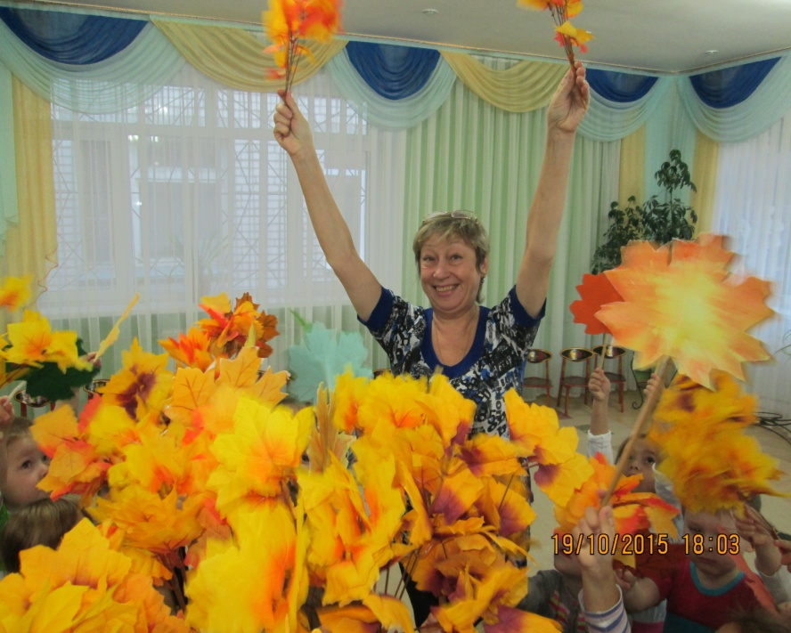
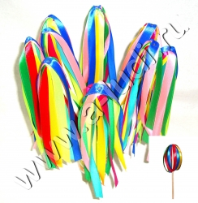
Пространственная предметно-развивающая среда
Notes:
Различные атрибуты ( ленточки, платочки, султанчики), костюмы, оформление зала- так же составляют ППРС.

Slide 16
3 этап- итоговый мониторинг
Сравнительная сводная
Notes:
На 3 этапе был проведена итоговый мониторинг. Как видно из сравнительной сводной диаграммы произошла положительная динамика- низкий уровень развития художественных творческих способностей снизился на 27%; высокий уровень развития увеличился на 57%, средний уровень стал составлять 30%.
Искусство танца ‒ великолепное средство воспитания и развития маленького человека. Оно обогащает духовный мир, помогает ребенку раскрыться как личности.
Органическое соединение движения, музыки, игры формирует атмосферу положительных
эмоций, которые в свою очередь раскрепощают ребенка, делают его поведение
естественным и красивым. Пройдет совсем немного времени занятий танцем, и вы
заметите, как ваш ребенок заметно преобразится: появится гордая осанка, правильная
координация движений, утонченная пластика. Кроме того, он начнет чувствовать ритм,
понимать характер музыки, у него разовьется художественный вкус, творческая фантазия.

Slide 17
Выводы, итоги и перспективы работы
Итоги работы
Перспективы работы
У воспитанников: • повысилось качество усвоения знаний во время непосредственно образовательной деятельности и вне её (умение различать различные жанры музыкальных произведений (пляска, вальс, полька, марш) ; • появился интерес к танцу и желание танцевать; • активизировалась эмоциональная отзывчивость; • проявилось творческое самовыражение в танце.
У родителей наблюдается: • повышение музыкальной и хореографической культуры; • мотивация на эмоционально-личностное и эстетическое развитие ребёнка в условиях семейного воспитания.
Для педагогов : • повышение уровня компетентности в музыкальной и хореографической деятельности; • инновационные изменения в организации воспитательно-образовательного процесса; • творческое использование танца в различных видах детской деятельности.
Продолжить работу в данном направлении в условиях педагогического сотрудничества
Пополнение материально-технической базы ( аудио –техника , атрибуты и костюмы)
Разработать и апробировать программу дополнительного образования «Танцы малышам»
Notes:
Выводы: Искусство танца ‒ великолепное средство воспитания и развития маленького человека. Оно обогащает духовный мир, помогает ребенку раскрыться как личности. Органическое соединение движения, музыки, игры формирует атмосферу положительных эмоций, которые в свою очередь раскрепощают ребенка, делают его поведение естественным и красивым. Пройдет совсем немного времени занятий танцем, и можно заметить , что ребенок заметно преобразится: появляются гордая осанка, правильная координация движений, утонченная пластика. Кроме того, ребёнок начнет чувствовать ритм, понимать характер музыки, у него разовивается художественный вкус, творческая фантазия.
Итоги работы:
У воспитанников: • повысилось качество усвоения знаний во время непосредственно образовательной деятельности и вне её (умение различать различные жанры музыкальных произведений (пляска, вальс, полька, марш) ; • появился интерес к танцу и желание танцевать; • активизировалась эмоциональная отзывчивость; • проявилось творческое самовыражение в танце.
У родителей наблюдается: • повышение музыкальной и хореографической культуры; • мотивация на эмоционально-личностное и эстетическое развитие ребёнка в условиях семейного воспитания.
Для педагогов наблюдается : • повышение уровня компетентности в музыкальной и хореографической деятельности; • инновационные изменения в организации воспитательно-образовательного процесса; • творческое использование танца в различных видах детской деятельности.
Перспективы работы
Продолжить работу в данном направлении в условиях педагогического сотрудничества
Пополнение материально-технической базы ( аудио - техника, атрибуты и костюмы)
Разработать и апробировать программу дополнительного образования «Танцы малышам»

Slide 18
Спасибо за внимание!

